Slide 1

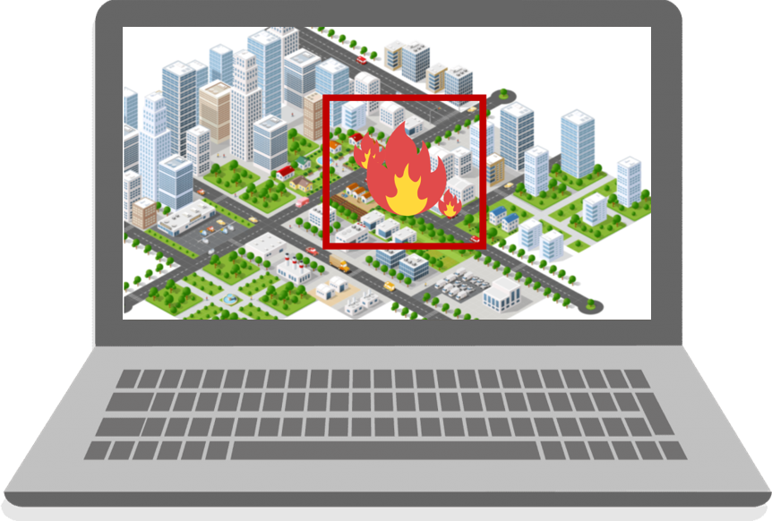

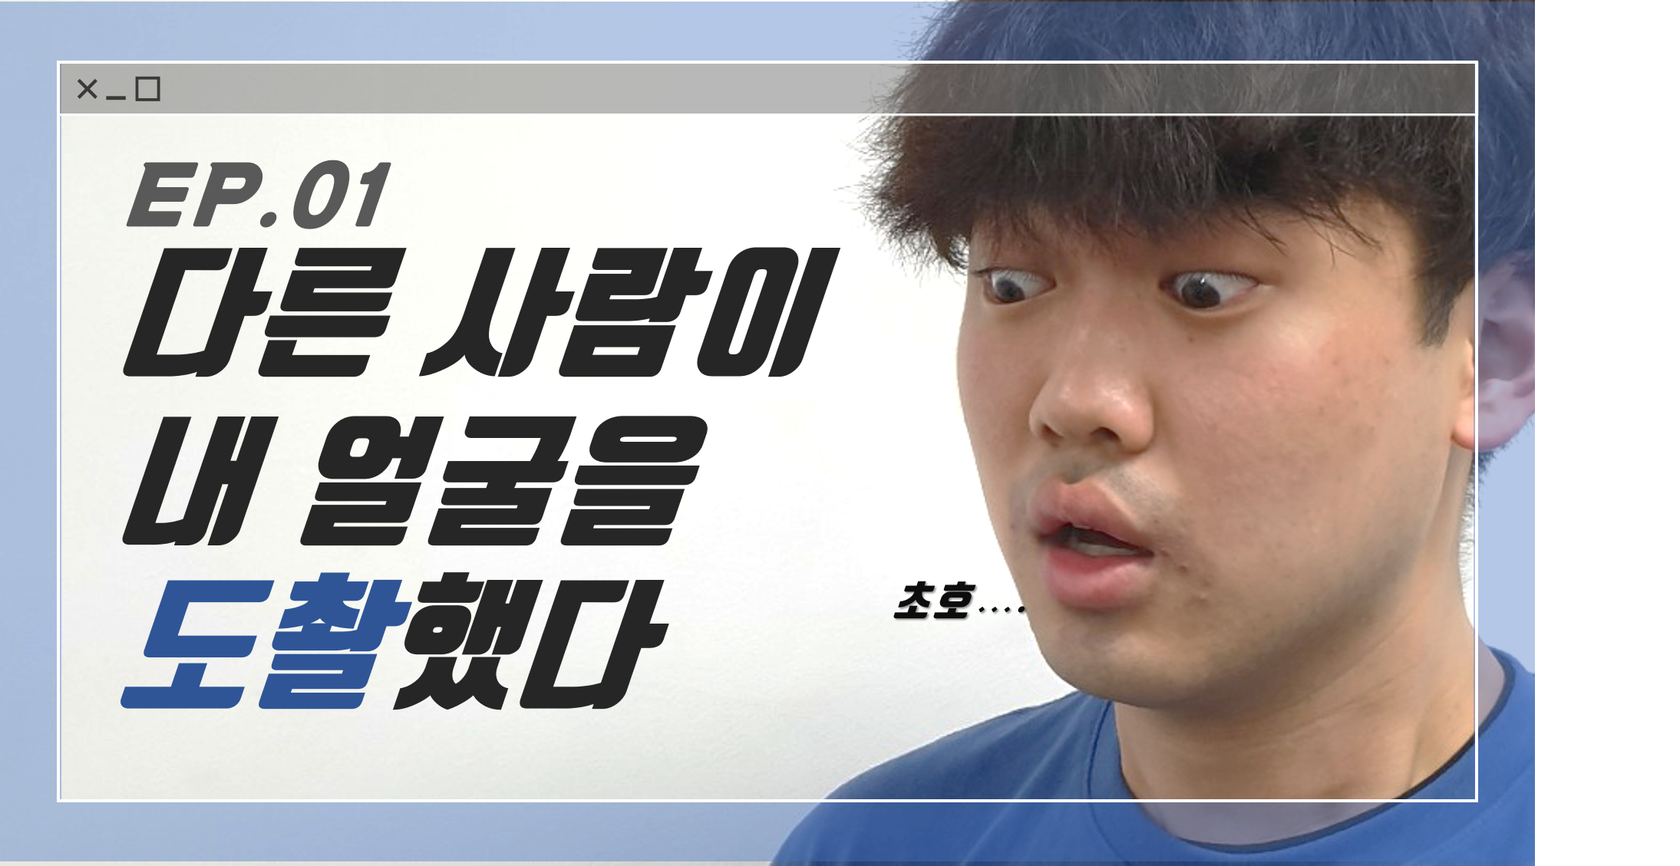







데이터 마이닝
CNN 활용
영상 자동 모자이크 시스템
#운수대통
#14학번
#금123

Slide 2
CONTENTS
1 분석 배경
모자이크 시스템의 필요성
2 분석 목적
얼굴 모자이크 모델 생성, 인식
3 분석 과정
Flow Chart, CNN, OPEN CV
4 분석 결과
텐서보드, 시스템 사용 영상
5 참고 자료 및 분석 도구
참고 문헌 , 분석 도구

Slide 3


Slide 4
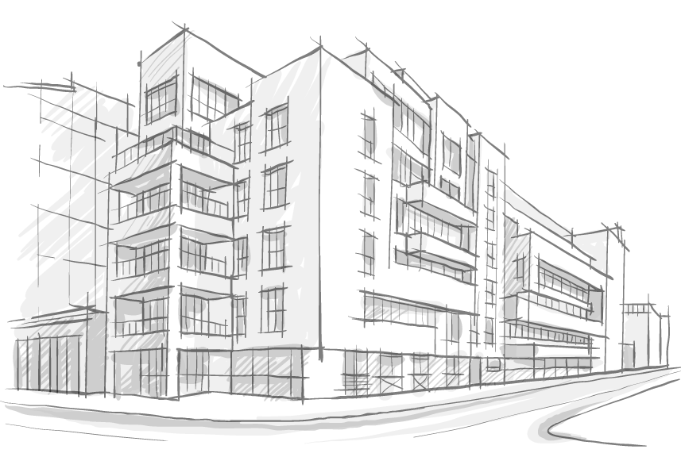
1. 분석배경
1) 초상권 침해
“신상이 공개되면서 범죄의 표적이 되기도 한다. 지난달 5일 서울 강남이 한 왁싱 업소에서 여주인이 살해되는 사건이 발생했다.”
권선미, “초상권은 무슨…” 다짜고짜 카메라 들이대는 헌팅 방송, 조선일보, 2017.08.07
스마트폰, 카메라 등의 촬영기능을 가진
전자기기가 대중화되면서
타인의 사진이나 영상에 얼굴이 노출되는
‘초상권 침해’ 가 발생하고 있다.
서울시의 경우 ‘동의 없이 촬영,유포한 영상에서 특정인을 식별할 수 있는 얼굴 등이 드러날 경우 엄연한
초상권 침해 범죄로 처벌 받을 수 있다’ 고 밝혔다.
“직원들의 얼굴이 들어간 사진이 당사자 의사와 관계없이 온라인에 올라가는 경우다. 서비스업이라는 이유로 직원은 무분별한 촬영을 하는 손님에게 별다른 항의도 하지 못하는 실정이다.”
이동우, “손님 인증샷에 제 얼굴, 싫어요”, 머니투데이, 2019.06.04
“성씨는 ‘동영상에 내 얼굴이 나온다는 것을 알게 된 순간부터
놀이기구에 집중이 안됐다. 웃기게 나올까 봐 마음 놓고 무서워하는 표정을 짓지도 못했다.’며 ‘기분이 나쁘기도 했고, SNS에 올라갈까 걱정도 됐다.’ 고 말했다”
한민선, ‘남의 인생샷에 내 얼굴이 나왔다’, 머니투데이, 2019.05.26

Slide 5



1. 분석배경
2) 플랫폼의 활성화
1인 미디어 시장의 성장
1인 미디어가 성장하면서 다양한 플랫폼에서
실시간 라이브 방송과 Vlog 등의 야외 방송 컨텐츠가 증가하였다.
미디어 컨텐츠에서 보행자들은 본인이 인지하지 못하는 사이에
여러 경로로 자신의 얼굴이나 신체가 노출되는 상황이 발생한다.

Slide 6
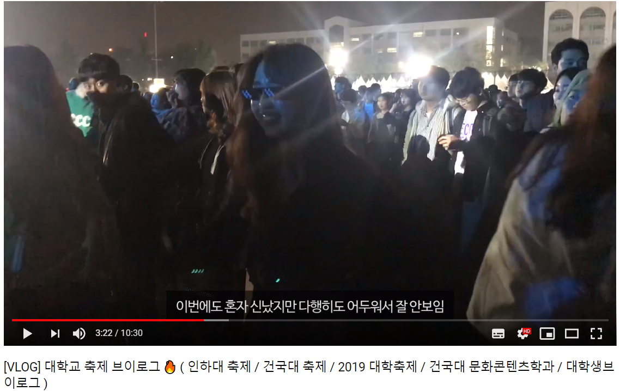
1. 분석배경
3) 개인 의사와 상관 없이 얼굴 노출 발생
모자이크 시스템의 필요성
익명의 보행자들의 의사와 관계없이 개인의 얼굴이 영상에
노출 되는 경우가 많다.
한 두명의 얼굴 노출은 다양한 편집 툴을 이용해서 모자이크 처리가 가능하지만 다수의 얼굴 노출 또한 일일이 수작업으로 모자이크 처리를 해야 하기 때문에 편집 시 소비되는 시간이 만만치 않다.
또한 실시간 스트리밍 방송에서는 모자이크 적용이 불가하기 때문에 실시간으로 보행자들의 초상권을 보호해줄 모자이크 시스템이 필요하다.

Slide 7


Slide 8
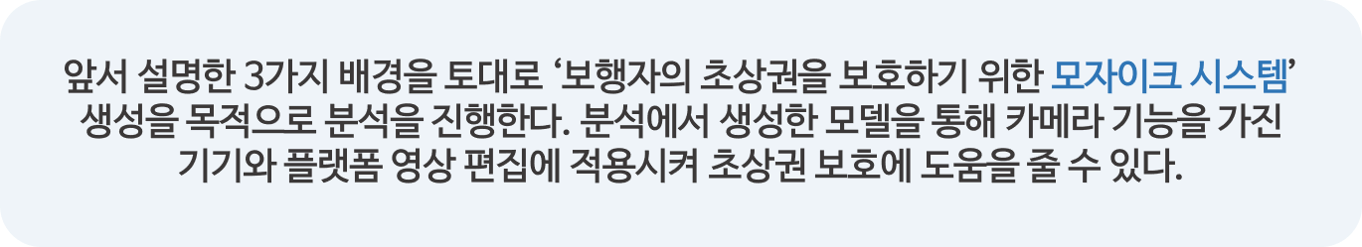
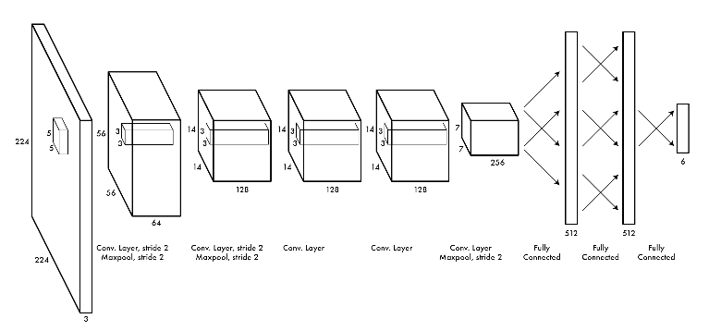

2. 분석목적
분석 목적
1) CNN: 얼굴 분류기 생성
2) OpenCV : 얼굴 인식, 모자이크 처리

Slide 9


Slide 10

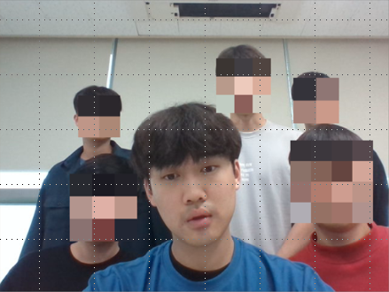
3. 분석과정
1) FLOW CHART
CNN
OpenCV
CNN 적용
특정 얼굴 이미지 분석을 통한
특정 얼굴 분류기 생성
OpenCV를 사용한
모든 얼굴 인식, 모자이크 처리
OpenCV에서 모자이크 처리한 얼굴 중 특정 얼굴을 CNN 분류기를 통해 모자이크 제거

Slide 11
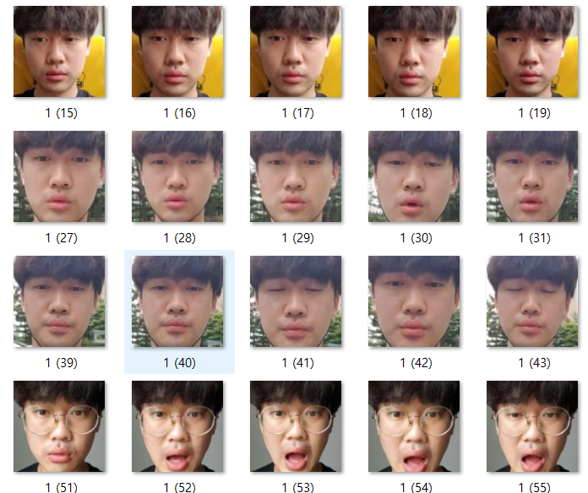
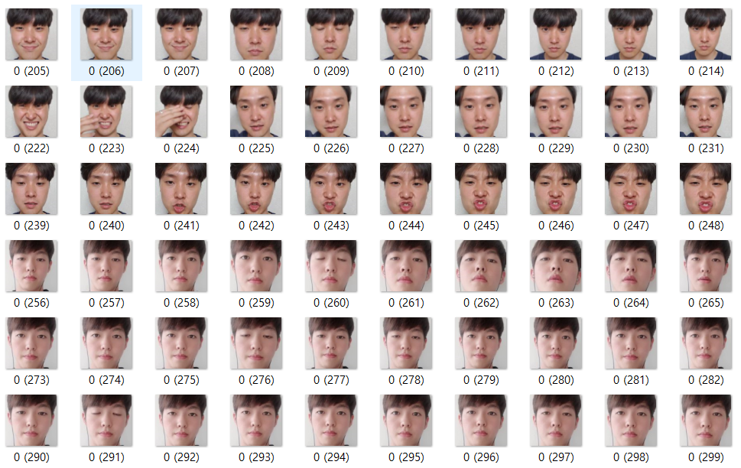
3. 분석과정
2) CNN
128X128픽셀로 변환
이미지 데이터
190장의 의중 사진 중 133장을 train data, 57장을 test data로 지정하였고
550장의 일반 인물 사진 중 385장을 train data, 165장을 test data로 지정하였다.
모든 이미지는 128X128픽셀로 변환하여 학습을 진행하였다.

Slide 12
3. 분석과정
2) CNN
CNN(Convolutional neural network)이란?
딥러닝 알고리즘 중, 이미지 인식에 많이 사용되는 알고리즘이다.
CNN은 Artificial Neural Network의 한 종류이며, 주로 Matrix
데이터나 이미지 데이터에 대하여 추출해내는 데에 쓰인다.
기존 신경망에 필터기술을 병합하여 신경망이 2차원 이미지를
잘 습득할 수 있도록 최적화시킨 알고리즘이다.

Slide 13
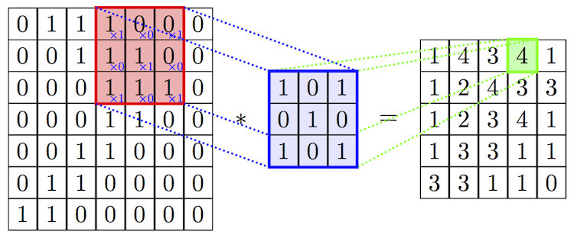
3. 분석과정
2) CNN
Convolution
128x128x3의 이미지의 한 부분을 Filter에 통과시켜 특정인물이라는 특성을 가지고 있으면 큰 값이 나오고 갖고 있지 않으면 0에 가까운 값이 나오게 된다. 인물의 다양한 특성을 추출하기 위해 여러 개의 필터를 사용하였다.

Slide 14
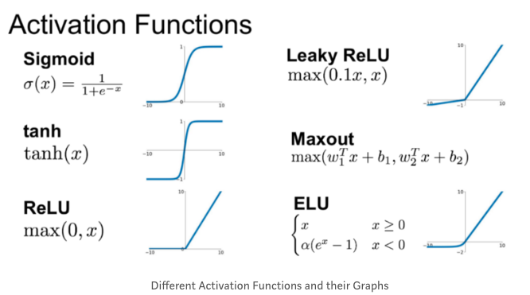
3. 분석과정
2) CNN
Sigmoid 함수
Sigmoid 함수는 0<n<1 사이의 값만 다루므로 결국 chain rule을
이용해 계속 값을 곱해 나간다고 했을 때 결과 값이 0에 수렴할 수 밖에 없다는
한계를 가지고 있다. 이 한계를 극복하기 위해 Sigmoid 함수가 1보다
작아지지 않게 하는 위한 대안으로 여러 함수들이 있다.
ReLU 함수
ReLU 함수는 0보다 작은 값이 나온 경우 0을 반환하고,
0보다 큰 값이 나온 경우 그 값을 그대로 반환하는 함수이다.
0보다 큰 값일 경우 1을 반환하는 sigmoid와 다르다.
따라서 내부 hidden layer에는 ReLU를 적용하고,
마지막 output layer에서만 sigmoid 함수를 적용하면 이전에 비해
정확도가 훨씬 올라가게 된다.

Slide 15
3. 분석과정
2) CNN
Fully Connected / Sigmoid
625겹으로 쌓여 있는 얼굴의 특징을 Fully connected
layer를 통해 하나로 합친 후 sigmoid함수를 적용시켜
특정 인물일때 1을 출력하고 특정 인물이 아닐 때
0을 출력하도록 모델을 구성했다.

Slide 16
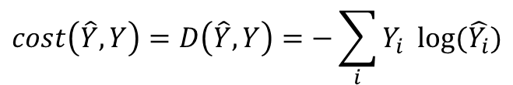
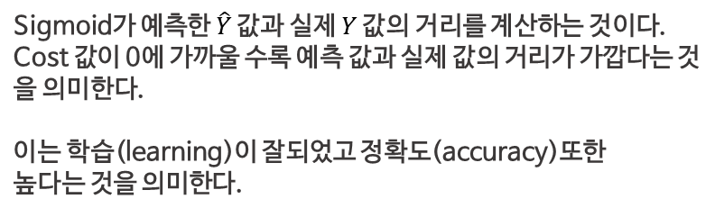
3. 분석과정
2) CNN
Cross-entropy cost function
$$cost\left(\hat{Y},Y\right)=D\left(\hat{Y},Y\right)=−\sum_{i}{Y_{i} log{(\hat{Y_{i}})}}$$
Sigmoid가 예측한 $\hat{Y}$ 값과 실제 $Y$ 값의 거리를 계산하는 것이다.
Cost 값이 0에 가까울 수록 예측 값과 실제 값의 거리가 가깝다는 것을 의미한다.
이는 학습(learning)이 잘되었고 정확도(accuracy)또한
높다는 것을 의미한다.
Cross-entropy cost function

Slide 17
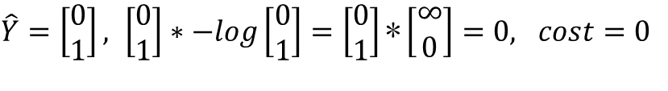
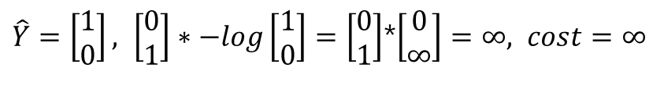

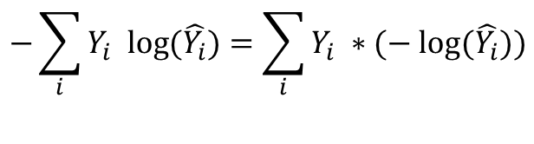
3. 분석과정
2) CNN
example
$$−\sum_{i}{Y_{i} log{(\hat{Y_{i}})}}=\sum_{i}{Y_{i} ∗(− log{(\hat{Y_{i}}))}}$$
$$cost\left(\hat{Y},Y\right)=D\left(\hat{Y},Y\right)=−\sum_{i}{Y_{i} log{(\hat{Y_{i}})}}$$
$$Y=\left[\begin{aligned}0 \\ 1\end{aligned}\right]$$
Cross-entropy cost function
$\hat{Y}=\left[\begin{aligned}0 \\ 1\end{aligned}\right], \left[\begin{aligned}0 \\ 1\end{aligned}\right]∗−log\left[\begin{aligned}0 \\ 1\end{aligned}\right]=\left[\begin{aligned}0 \\ 1\end{aligned}\right]\text{∗}\left[\begin{aligned}∞ \\ 0\end{aligned}\right]=0, cost=0$
$\hat{Y}=\left[\begin{aligned}1 \\ 0\end{aligned}\right], \left[\begin{aligned}0 \\ 1\end{aligned}\right]∗−log\left[\begin{aligned}1 \\ 0\end{aligned}\right]=\left[\begin{aligned}0 \\ 1\end{aligned}\right]$*$\left[\begin{aligned}0 \\ ∞\end{aligned}\right]=∞, cost=∞$

Slide 18
3. 분석과정
2) CNN
example
$$−\sum_{i}{Y_{i} log{(\hat{Y_{i}})}}=\sum_{i}{Y_{i} ∗(− log{(\hat{Y_{i}}))}}$$
$$cost\left(\hat{Y},Y\right)=D\left(\hat{Y},Y\right)=−\sum_{i}{Y_{i} log{(\hat{Y_{i}})}}$$
$$Y=\left[\begin{aligned}0 \\ 1\end{aligned}\right]$$
Cross-entropy cost function
$\hat{Y}=\left[\begin{aligned}0 \\ 1\end{aligned}\right], \left[\begin{aligned}0 \\ 1\end{aligned}\right]∗−log\left[\begin{aligned}0 \\ 1\end{aligned}\right]=\left[\begin{aligned}0 \\ 1\end{aligned}\right]\text{∗}\left[\begin{aligned}∞ \\ 0\end{aligned}\right]=0, cost=0$
$\hat{Y}=\left[\begin{aligned}1 \\ 0\end{aligned}\right], \left[\begin{aligned}0 \\ 1\end{aligned}\right]∗−log\left[\begin{aligned}1 \\ 0\end{aligned}\right]=\left[\begin{aligned}0 \\ 1\end{aligned}\right]$*$\left[\begin{aligned}0 \\ ∞\end{aligned}\right]=∞, cost=∞$

Slide 19
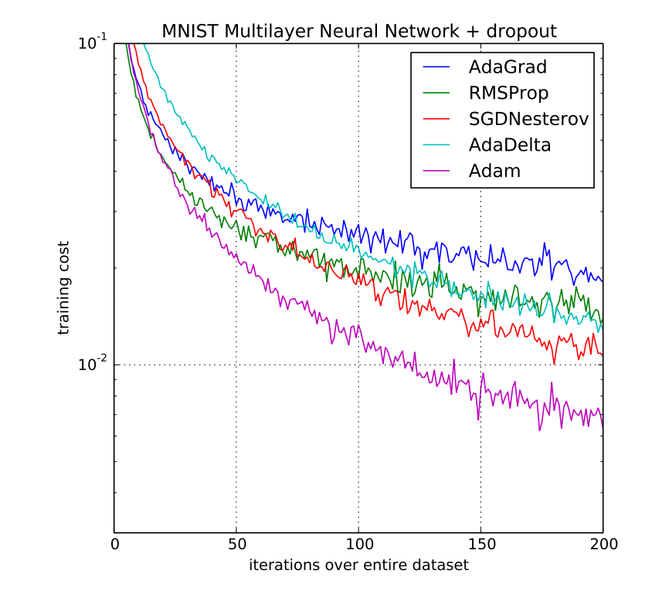
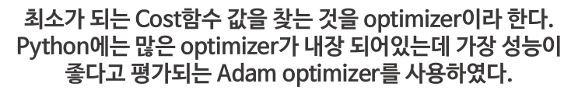
3. 분석과정
2) CNN
Optimizer

Slide 20
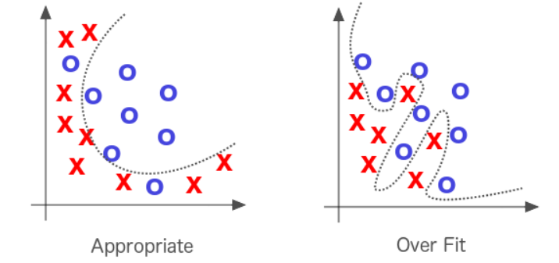
3. 분석과정
2) CNN
Overfitting
딥러닝의 가장 큰 문제점인 overfitting은 학습데이터를
과하게 잘 학습하는 것을 뜻한다.
달리 말해, 학습 데이터에 대해 과하게 학습하여 실제
데이터에 대한 오차가 증가하는 현상이라고 할 수 있다.

Slide 21
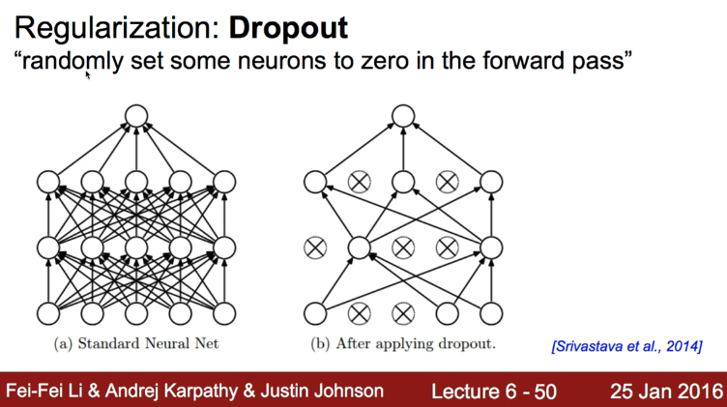
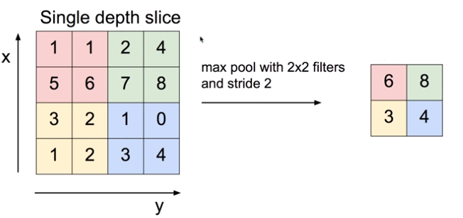
3. 분석과정
2) CNN
Dropout
Max pooling
Layer의 개수가 많을 때 overfitting을 발생시킬 수 있으므로
임의의 확률로 layer들을 학습에서 제외 시켜
overfitting을 방지하는 방법이다.
이미지의 pixel값이 크면 layer의 크기도 커져 overfitting을 발생시킬 수 있으므로 최대값을 대표 값으로 설정해 layer의 크기를 줄여 overfitting을 방지하는 방법이다.

Slide 22
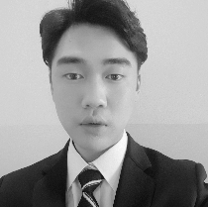
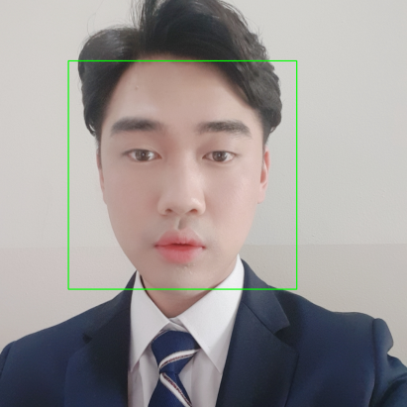
3. 분석과정
3) OpenCV
얼굴 라벨링
이미지의 색을 흑백으로 전환
흑백 상태에서 얼굴을 탐지

Slide 23
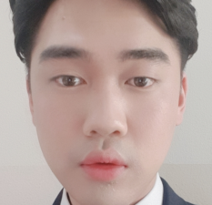
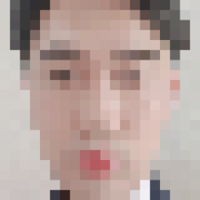
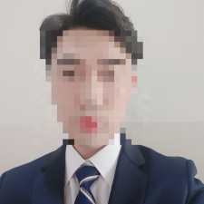


3. 분석과정
3) OpenCV
1) 얼굴 추출
2) 추출한 얼굴을 지정한 배율로
축소 후 모자이크
3) 모자이크 이미지
원래 크기로 복구
4) 기존 이미지에 적합

Slide 24
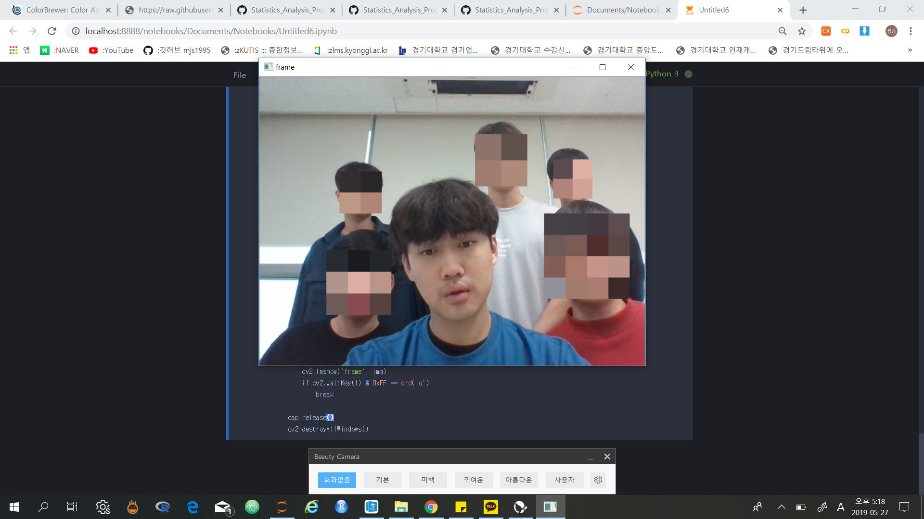
3. 분석과정
4) CNN 적용 및 모자이크 제거
특정 인물 모자이크 제거
OpenCV를 통해 모든 얼굴에 모자이크 한 영상에
CNN 분류기를 적용시켜 특정 인물 모자이크 제거

Slide 25


Slide 26
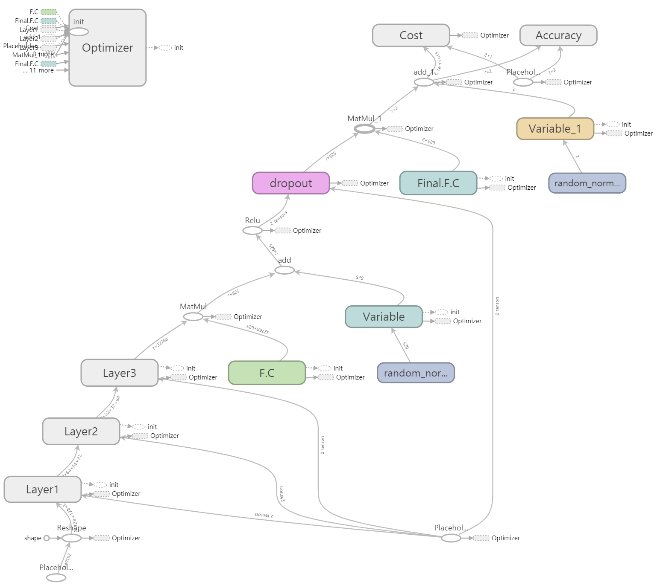
4. 분석결과
1) CNN
TensorFlow
CNN을 Python의 Tensorflow를 이용해 구현 하였다.
우측은 Tensorflow Graph 이다.

Slide 27
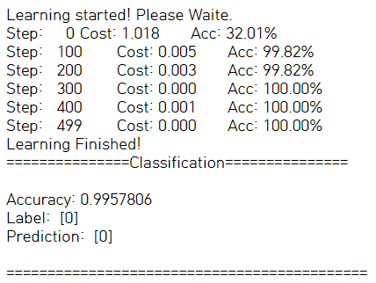
4. 분석결과
1) CNN
Learning result
explain
740장의 이미지를 갖고 500번의 학습을 시행 하였다.
100번의 시행마다 cost와 accuracy 값을 출력하였다.
학습이 진행될 수록 cost는 0으로 수렴하고 accuracy는 100%에 빠르게 가까워지고 있으므로 학습이 잘 이뤄졌다는 것을 확인 할 수 있다.
딥 러닝이 끝난 학습 모델을 평가하였을 때 accuracy 가 0.99이므로 결과적으로 설정한 얼굴을 잘 검출 해 내는 알고리즘을 구현 하였다.

Slide 28
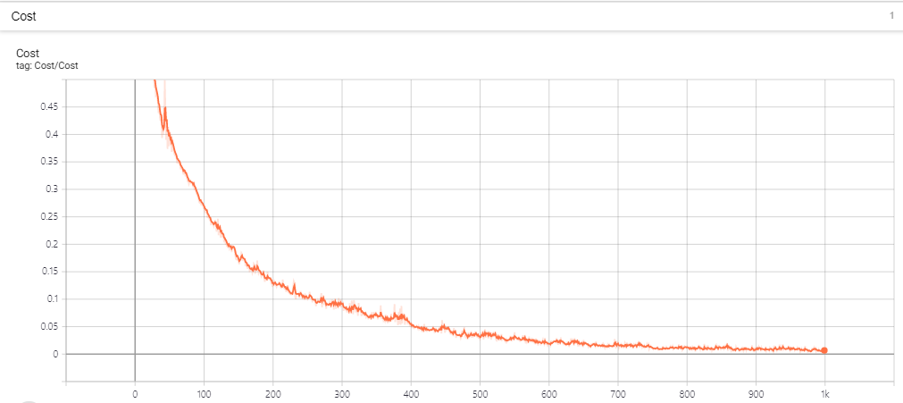
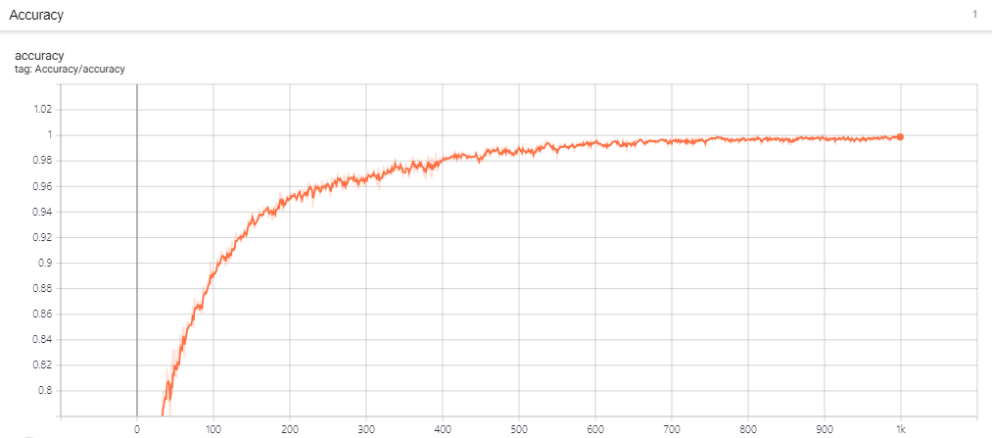
4. 분석결과
1) CNN
cost
Learning result
accuracy

Slide 29
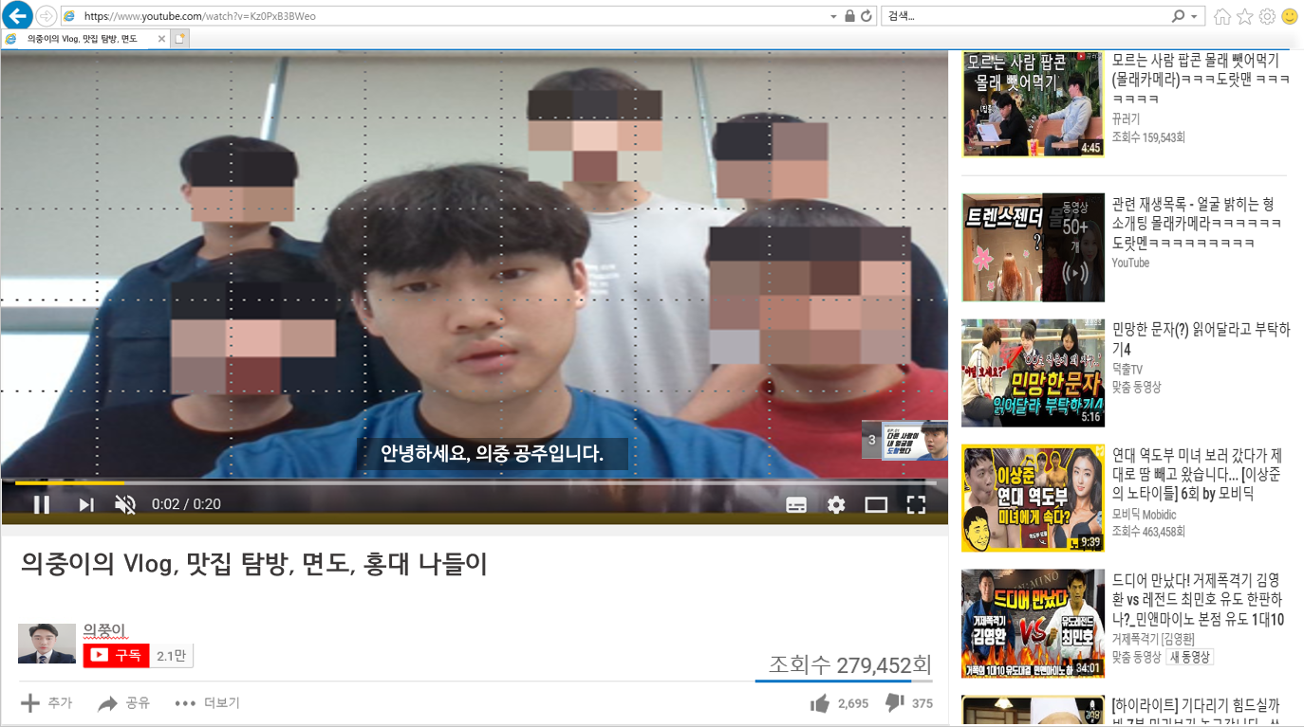
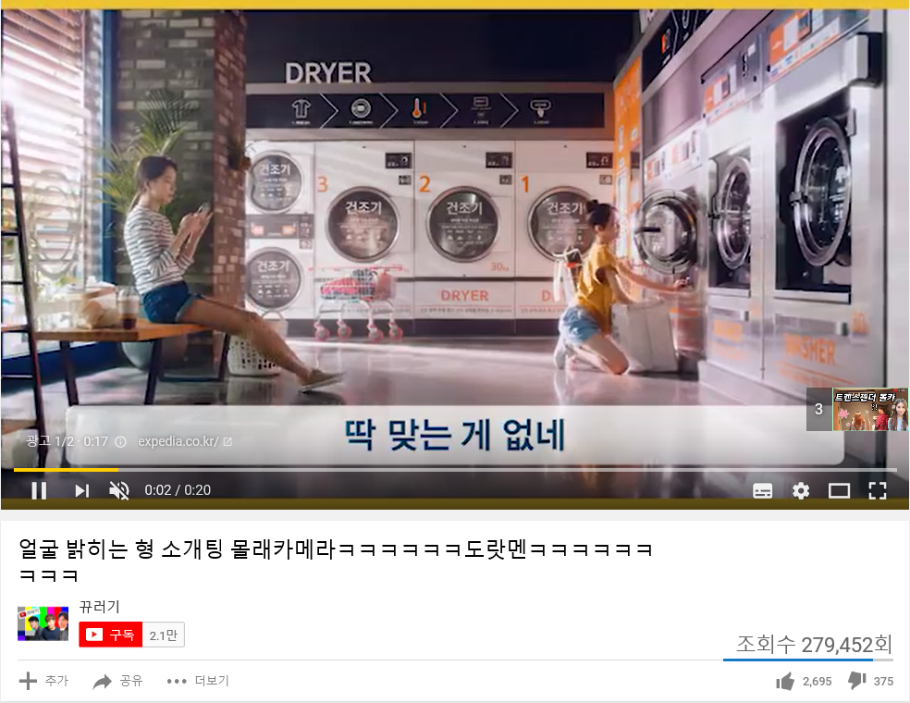
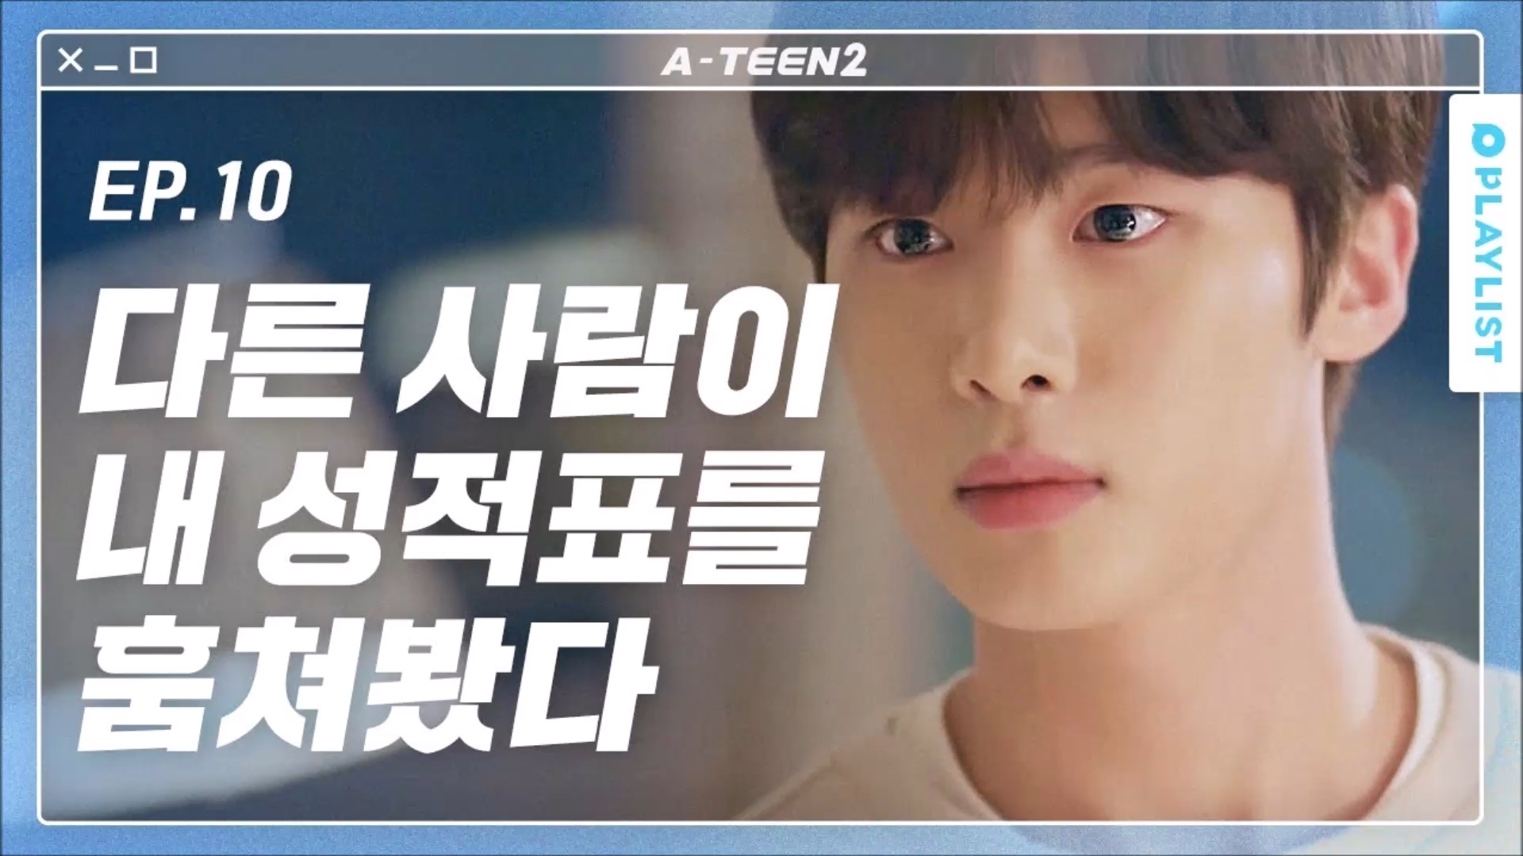
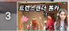
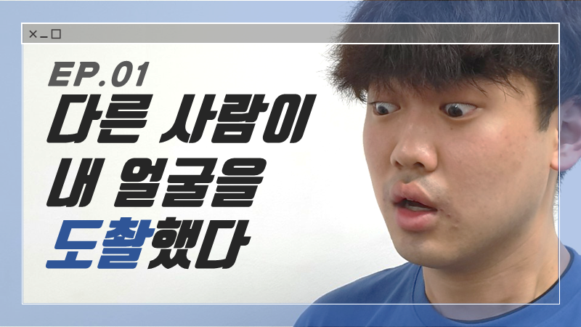

4. 분석결과
2) 최종 적용 영상
실제 영상에 완성된 알고리즘을 적용시킨 결과이다.
완성된 얼굴 인식 시스템이 실제 웹 캠코더에 적용되어
본인 외에 다른 사람들의 얼굴들 모자이크 처리한다.
이로 인해 앞으로 많은 개인방송 플랫폼에서 초상권
문제 없이 다양한 컨텐츠들을 도출할 수 있다.
의중이의 Vlog, 맛집 탐방, 면도, 홍대 나들이
의쭝이

Slide 30


Slide 31


5. 참고자료 및 분석도구
분석 도구
참고 자료
깃허브 : https://github.com/JinGiHyun/Statistics_Analysis_Project

